Slide 1
TD Informatique — ENS 2ème année
Université de Mostaganem — Dr. Madani BELACEL
Durée : 1h30 | BELACEL Madani
TD Informatique — ENS 2ème année • Diapositive 1/10
Notes:
TD 01 : Algorithmique
Module ENS
Dr. BELACEL Madani — Université de Mostaganem
Année 2026-2027

Slide 2
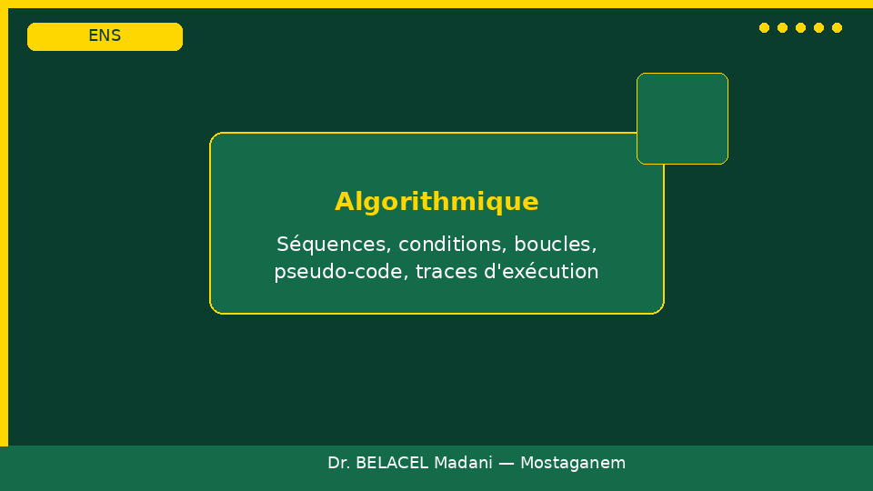
Déroulement
Université de Mostaganem — Dr. Madani BELACEL
⏱️ Ex.1 POO 18'
⏱️ Ex.2 Dichotomie 18'
⏱️ Ex.3 SQL 18'
⏱️ Ex.4 Web 18'
⏱️ Ex.5 Git 13'
TD Informatique — ENS 2ème année • Diapositive 2/10
Notes:
TD 01 — Diapo 2/10
Algorithmique
Séquences, conditions, boucles, pseudo-code, traces d'exécution

Slide 3
Exercice 1
Université de Mostaganem — Dr. Madani BELACEL
1️⃣ Classes Note/Bulletin
1️⃣ Moyenne pondérée
TD Informatique — ENS 2ème année • Diapositive 3/10
Notes:
TD 01 — Diapo 3/10
Algorithmique
Séquences, conditions, boucles, pseudo-code, traces d'exécution

Slide 4

Exercice 2
Université de Mostaganem — Dr. Madani BELACEL
2️⃣ Recherche dichotomique
2️⃣ O(log n)
TD Informatique — ENS 2ème année • Diapositive 4/10
Notes:
TD 01 — Diapo 4/10
Algorithmique
Séquences, conditions, boucles, pseudo-code, traces d'exécution

Slide 5
Exercice 3
Université de Mostaganem — Dr. Madani BELACEL
3️⃣ JOIN SQL
3️⃣ GROUP BY
TD Informatique — ENS 2ème année • Diapositive 5/10
Notes:
TD 01 — Diapo 5/10
Algorithmique
Séquences, conditions, boucles, pseudo-code, traces d'exécution

Slide 6
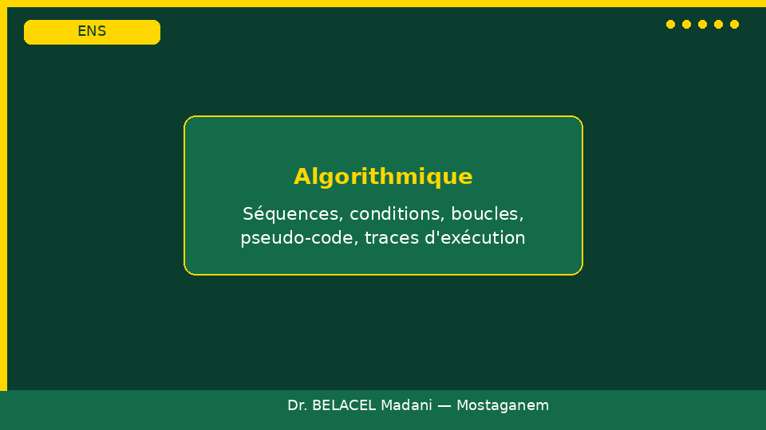
Exercice 4
Université de Mostaganem — Dr. Madani BELACEL
4️⃣ Formulaire HTML
4️⃣ CSS + JS
TD Informatique — ENS 2ème année • Diapositive 6/10
Notes:
TD 01 — Diapo 6/10
Algorithmique
Séquences, conditions, boucles, pseudo-code, traces d'exécution

Slide 7
Exercice 5
Université de Mostaganem — Dr. Madani BELACEL
5️⃣ Workflow Git
5️⃣ Séance Python 3e
TD Informatique — ENS 2ème année • Diapositive 7/10
Notes:
TD 01 — Diapo 7/10
Algorithmique
Séquences, conditions, boucles, pseudo-code, traces d'exécution

Slide 8
Grille
Université de Mostaganem — Dr. Madani BELACEL
✔️ TP 35 %
✔️ Projet 40 %
✔️ Séance 25 %
TD Informatique — ENS 2ème année • Diapositive 8/10
Notes:
TD 01 — Diapo 8/10
Algorithmique
Séquences, conditions, boucles, pseudo-code, traces d'exécution

Slide 9
Livrable
Université de Mostaganem — Dr. Madani BELACEL
📁 Code + Git + fiche
TD Informatique — ENS 2ème année • Diapositive 9/10
Notes:
TD 01 — Diapo 9/10
Algorithmique
Séquences, conditions, boucles, pseudo-code, traces d'exécution

Slide 10
Fin du TD
Université de Mostaganem — Dr. Madani BELACEL
✅ Correction collective
✅ Questions ?
TD Informatique — ENS 2ème année • Diapositive 10/10
Notes:
TD 01 — Diapo 10/10
Algorithmique
Séquences, conditions, boucles, pseudo-code, traces d'exécution

